Slide 1
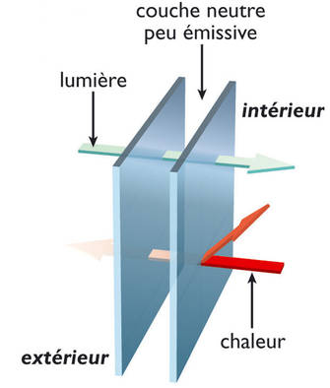
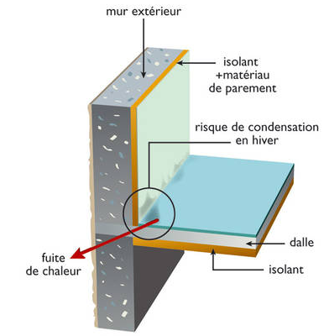
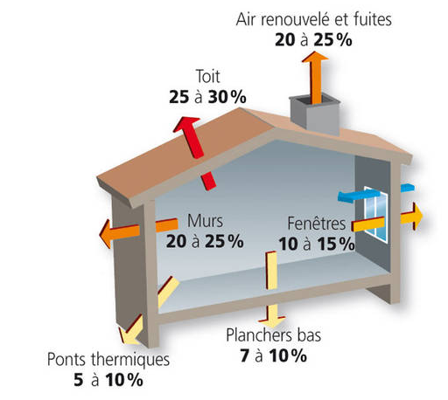
Les principes de la thermique

Slide 2
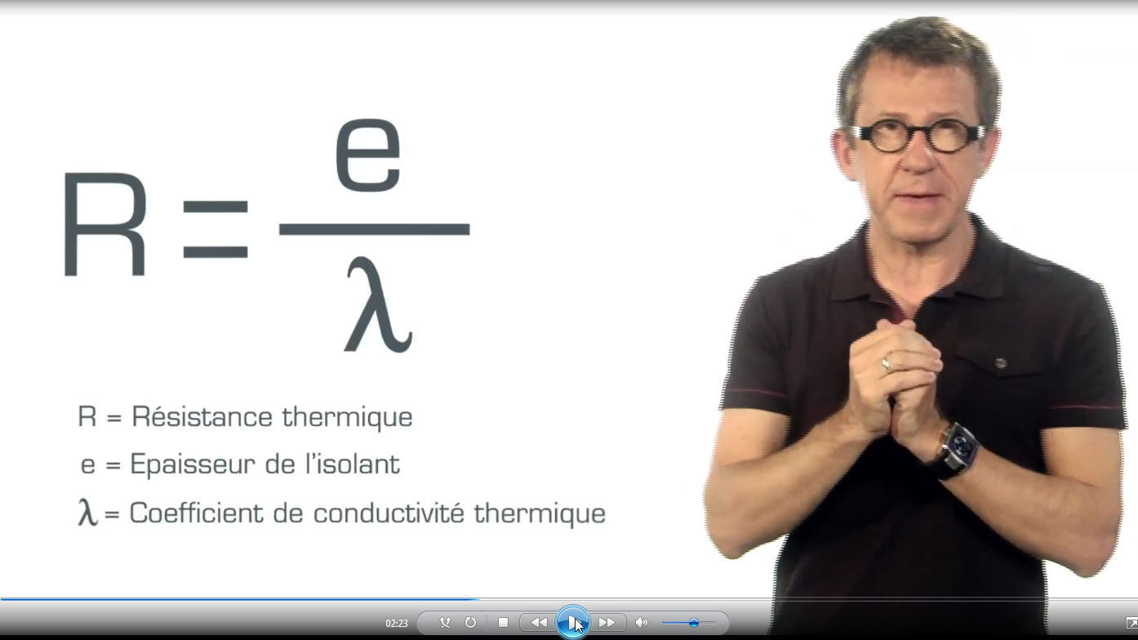
1. Comment bien isoler une maison

Slide 3
1. Comment bien isoler une maison
Depuis 2011, qu’impose la réglementation lors de la vente d’une maison ?
Le Diagnostique de performance Energétique (DPE).
Quel est le pourcentage de déperdition thermique sur :
-Le toit : 30%
-Les murs :25%
-Le sol :10%
Pourquoi ne faut-il pas surisoler une maison ?
Il vaut mieux isoler toutes les parois plutôt qu’une seule paroi car la chaleur finira par s’échapper par les endroits non isolés. Au-delà d’un certain seuil, le coût (des matériaux isolants) n’est plus amorti (la consommation d’énergie ne diminue plus)
Comment agit un isolant ?
L’isolant oppose une résistance aux déperditions thermiques.
C’est ce que l’on appelle la résistance thermique R de l’isolant.

Slide 4
1. Comment bien isoler une maison
De quels paramètres dépend la résistance thermique R ?
De l’épaisseur du matériau et du coefficient de conductivité thermique qui caractérise la capacité ou non à conduire la chaleur.
Pourquoi les économies d’énergie ne sont-elles pas proportionnelles à l’augmentation de la résistance thermique R ?
Les économies d’énergie saturent lorsque la résistance thermique atteint la valeur 3.
Quelle est la valeur optimale de R ?.
R=3
Quelles recommandations doit-on suivre pour bien isoler une maison ?
  Ne pas sur-isoler
  Isoler progressivement toutes les parois, la toiture en priorité
  Utiliser un isolant étanche à l’air
  Respecter les prescriptions de pose.

Slide 5
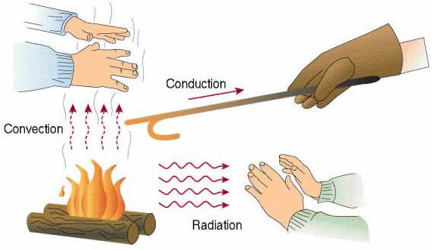
2. Flux de chaleur
La chaleur désigne l'énergie apportée à un corps qui a pour conséquence une augmentation de sa température. La chaleur va toujours de la température la plus chaude vers la température la plus froide.
La chaleur peut se propager :
  par conduction
  par convection
  par rayonnement.
Rayonnement

Slide 6
2. Flux de chaleur
La conduction est la transmission d’énergie ou de chaleur par la matière même de la paroi (sa partie solide).Plus le matériau est isolant, moins il y a de conduction.
Rayonnement

Slide 7
2. Flux de chaleur
La convection est l’échange entre un corps gazeux et un autre corps, qu’il soit liquide, solide ou gazeux. Au niveau d’une paroi, c’est le mouvement de l’air provoqué quand la température de ce dernier est différente de celle de la paroi. Le local chauffé cède de la chaleur à la paroi par convection.
Rayonnement

Slide 8
2. Flux de chaleur
Le rayonnement se manifeste quand des corps chauds émettent des rayons porteurs d’énergie (rayons infrarouges) qui sont absorbés par d’autres corps et alors transformés en chaleur. Plus le rayonnement est absorbé, plus il y a d'échanges thermiques.
Rayonnement

Slide 9
2. Flux de chaleur
Il existe une analogie entre le transfert d’énergie thermique et le transfert d’énergie électrique. Le déplacement de charges électriques peut s’effectuer par deux modes : soit par contact et l’énergie électrique se transporte sous forme de courant, soit à distance sous forme d’onde électromagnétique. Le transfert de chaleur peut, lui aussi, se produire sous deux formes semblables :
- par contact : c’est la conduction thermique
- à distance : c’est le rayonnement thermique

Slide 10
3. Energie et puissance
L'énergie est la capacité d'un système à modifier un état, à produire un travail entraînant un mouvement, de la lumière, de la chaleur. L'énergie est une manière d'exprimer l'intensité de nombreux phénomènes : énergie électrique, énergie chimique, énergie solaire, énergie thermique, etc. Quelle que soit sa forme, l'énergie est une quantité qui s'exprime en Joule. L'énergie est une quantité indépendante du temps.
La puissance, quant à elle, est la capacité à mobiliser une quantité d'énergie en un temps donné. La puissance se mesure en Watt qui est équivalent à 1 Joule par seconde (1 Watt = 1 Joule / 1 seconde).

Slide 11
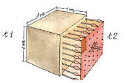
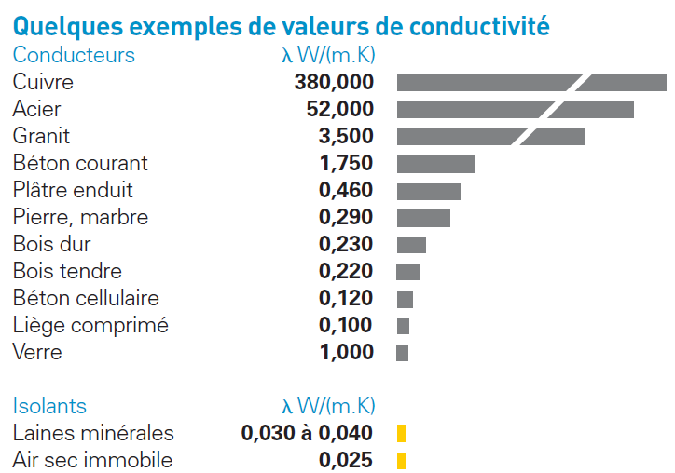
4. La conductivité thermique
La conductivité thermique indique la quantité de chaleur qui se propage au travers un matériau d’un mètre d’épaisseur pour une différence de température de 1 degré entre les deux faces.
Symbole : λ
Unité : W/m.K
Plus λ est petit,
plus le matériau est isolant.
L’air est un très bon isolant mais à condition d’être immobilisé. L’air en mouvement évacue la chaleur.

Slide 12
5. Résistance thermique
La résistance thermique R représente la capacité d'un matériau isolant à s'opposer au flux de chaleur en prenant en compte son épaisseur, elle est exprimée en mètre carré Kelvin par Watt (m².K/W)
R= e / λ
R = résistance thermique exprimée en mètre carré Kelvin par Watt (m².K/W)
e = épaisseur du matériau exprimé en mètre.
λ :La conductivité thermique λ
Pour perdre moins d’énergie, il faut choisir un matériau isolant ayant une faible conductivité thermique et/ou augmenter l’épaisseur de la paroi isolante.

Slide 13
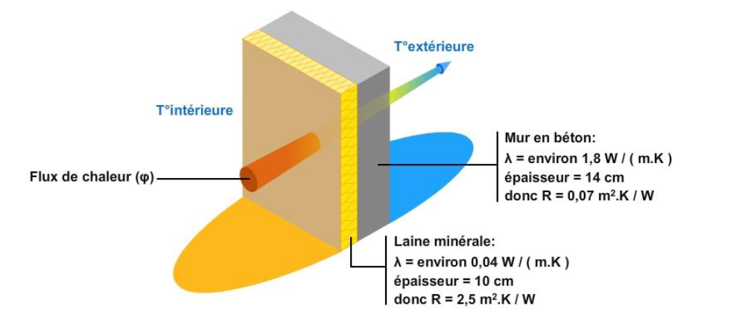
5. Résistance thermique
Exercice :
a) Calculer la résistance thermique de la paroi ci-contre :
La résistance totale d'une paroi est la somme des résistances des éléments qui la constituent.
b) Pour une même résistance thermique (R=3), calculer l’épaisseur d’une paroi en béton puis d’une paroi en laine minérale.

Slide 14
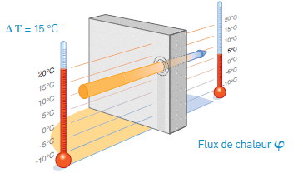
6. Calcul du flux de chaleur
Quand la température extérieure est de 5 °C et la température intérieure de 20 °C, la différence entre ces deux niveaux de température crée un phénomène physique de transfert d’énergie qui provoque la fuite de la chaleur. Cette fuite d’énergie ou de chaleur est appelée flux de chaleur et est symbolisé par φ (phi).

Slide 15
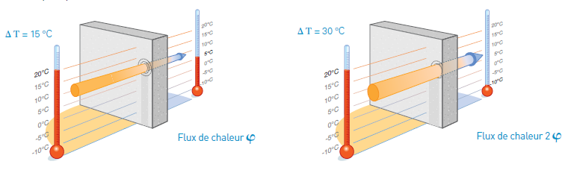
6. Calcul du flux de chaleur
Si, pour un écart de température de 15 °C, le flux de chaleur est égal à φ , pour un écart de température de 30 °C (double), le flux de chaleur sera alors égal à 2 φ.

Slide 16
6. Calcul du flux de chaleur
Le flux de chaleur qui passe à travers une paroi dépend de plusieurs paramètres :
- La différence de température ΔT entre l'extérieur et l'intérieur : plus la différence de température est importante et plus il y a de déperditions.
- L'épaisseur e de la paroi : plus l'épaisseur est importante plus la paroi est isolante.
- La conductivité λ du matériau : plus la conductivité lambda est faible et plus la paroi est isolante.
φ = λ.(ΔT/e) (φ est en W/m²)
Pour perdre moins d'énergie il faut :
- Choisir un bon matériau isolant.
- Augmenter l'épaisseur de la paroi.

Slide 17
7. Coefficient de transmission surfacique
Le coefficient de transmission surfacique est utilisé pour caractériser une paroi avec tous ses composants. Aussi appelé ≪ coefficient de déperditions ≫, il représente le flux de chaleur passant à travers 1m² de paroi pour une différence de température de 1°C entre les deux environnements séparés par la paroi. Il correspond à l’inverse de la résistance thermique totale de la paroi.
U = 1/(Résistance totale de la paroi )
Symbole : U
Unité : W/m².K

Slide 18
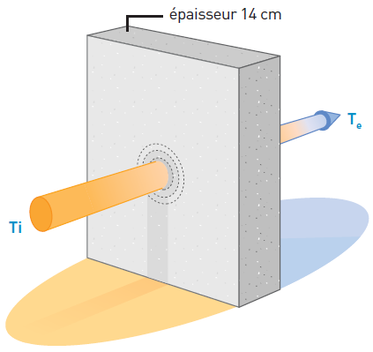
7. Coefficient de transmission surfacique
Exercice :
1. Calculer le coefficient de transmission surfacique pour un mur en béton de 14 cm d’épaisseur non isolé. λ béton=1,7W/(m.K).
2. Calculer les déperditions de ce mur pour 100 m² de paroi et pour 15 °C d’écart de température entre l’intérieur (20 °C) et l’extérieur (5 °C)

Slide 19
7. Coefficient de transmission surfacique
Exercice :
1. Calculer le coefficient de transmission surfacique Mur en béton, isolant laine de verre λ_{laine} = 0,04 W/(m.K), parement en plâtre λ_{plâtre} = 0,46 W/(m.K) et λ_{béton}=1,7W/(m.K).
Chaque paroi génère des résistances superficielles en fonction de sa nature et du sens du flux de chaleur. Sur la base de normes européennes on prend comme valeur pour la Résistance d’échanges superficiels : 0,17m².K/W.
2. Calculer les déperditions de ce mur pour 100 m² de paroi et pour 15 °C d’écart de température entre l’intérieur (20 °C) et l’extérieur (5 °C)

Slide 20


8. Analogie thermique / électrique
La tension est remplacée par la température
Le courant remplacé par la puissance thermique Φ
La résistance électrique remplacée par la résistance thermique
 | Thermique | Electrique
Flux | Flux de chaleur φ | Courant i
Résistance | Résistance thermique R | Résistance électrique R
Conditions limites | Différence de température ΔT = T_{int}-T_{ext} | Différence de potentiel ΔV = V₂-V₁
Équations | ΔT = R.φ | Loi d’Ohm U = R.i

Slide 21
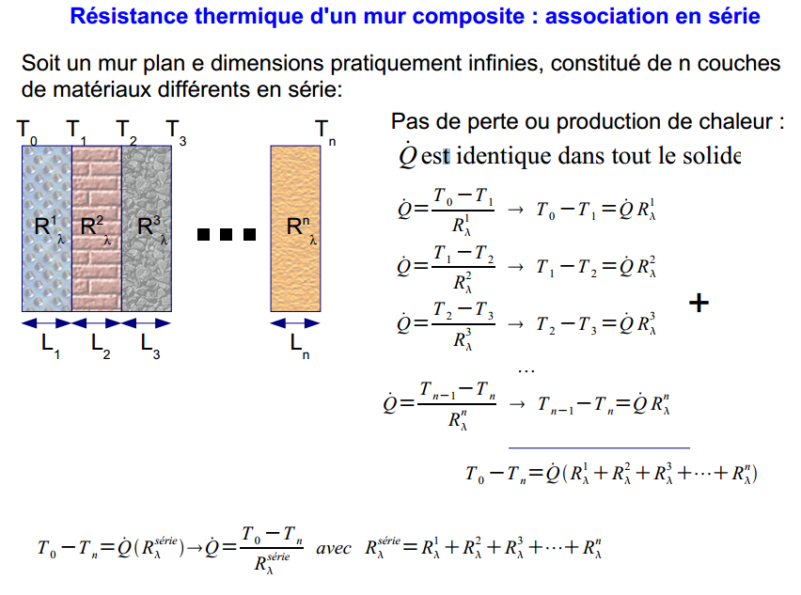
9 Association de résistances thermiques
Association série
Soit un mur composé de n couches de matériaux différents :
La résistance thermique totale du mur est égale à la somme des résistances thermiques de chaque matériau.

Slide 22
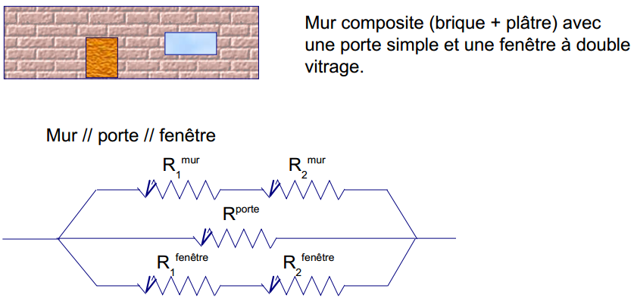
9 Association de résistances thermiques
Association parallèle

Slide 23
10. Chaleur massique ou chaleur spécifique
La chaleur massique représente la capacité d'un matériau à emmagasiner de la chaleur et à la restituer.
Elle est déterminée par la quantité d'énergie à apporter par échange thermique pour élever d'un degré la température d'un matériau.
L'unité s'exprime en J / (kg. K) (Joule par kilogramme-Kelvin).
 | Stockage de l'énergie |  | Transfert de l'énergie
 | Masse volumique kg/m² | Chaleur massique J/kg/K | Nombre de Joules nécessaires pour augmenter 1m³ de 1 degré | Conductivité W/m/K
Air | 1.2 | 1005 | 1206 | 0.0262
Laine de verre | 50 | 1030 | 51500 | 0.03
Bois | 600 | 420 | 252000 | 0.15
PVC | 1380 | 1004 | 1385520 | 0.17
Béton | 2400 | 880 | 2112000 | 2
Verre | 2530 | 720 | 1821600 | 1

Slide 24
11. Chaleur massique et inertie thermique
Dans la notion de chaleur massique, il y a la notion de stockage d’énergie, tout comme dans un condensateur.
Il faut un certain temps d’ensoleillement pour chauffer une pierre, et une pierre reste encore chaude la nuit après un fort ensoleillement. La notion de constante de temps apparaît. En électricité la constante de temps t=RxC régit le système transitoire du condensateur, en thermique la constante de temps dépend du produit mxC, avec C la chaleur massique en J.Kg⁻¹.K⁻¹ (ou chaleur spécifique) et m la masse du corps.
L'inertie thermique est la prédisposition d'un matériau à garder longtemps sa température initiale lorsqu'intervient une perturbation de cet équilibre thermique. Si la perturbation l'amène vers une nouvelle température d'équilibre, cette inertie thermique représente la "lenteur" avec laquelle ce nouveau point d'équilibre est atteint.

